Slide 1

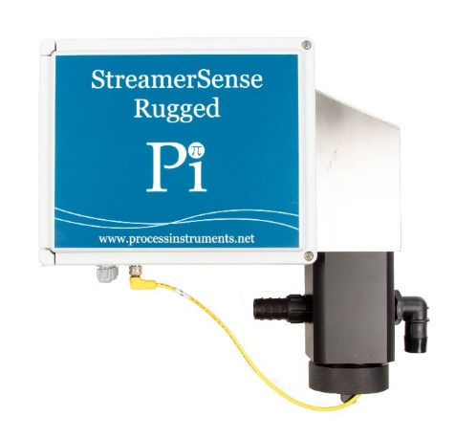
StreamerSense
Sistema di controllo automatico della coagulazione
A streaming current and streaming potential are two interrelated electrokinetic phenomena studied in the areas of surface chemistry and electrochemistry. They are an electric current or potential which originates when an electrolyte is driven by a pressure gradient through a channel or porous plug with charged walls.
Notes:
Questa è una presentazione generale, per maggiori informazioni, brochures e note tecniche visitare la pagina:
https://www.leafytechnologies.it/prodotti/analizzatore-corrente-fluente-coagulazione/
Codice documento: PREPI017
Versione: 1.0
Ultima revisione: 13/04/2020

Slide 2
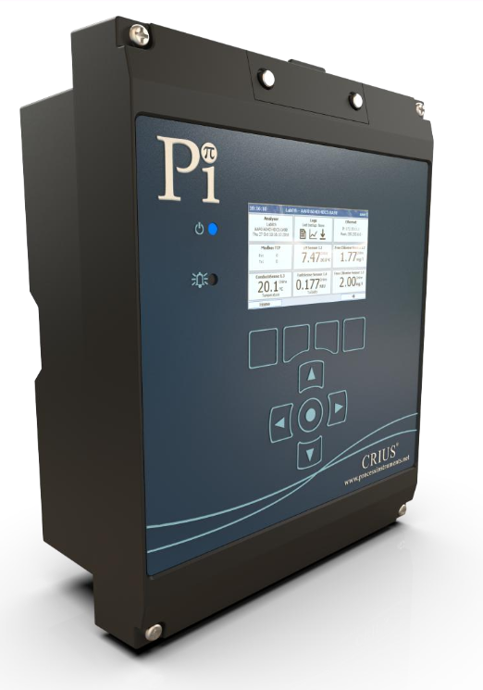
Cos’è lo StreamerSense?
Analizzatore avanzato
StreamerSense
Versione per acque difficili
StreamerSense è un sistema unico che, utilizzando la misura della streaming current – corrente fluente – permette di ottimizzare il controllo della coagulazione.

Slide 3
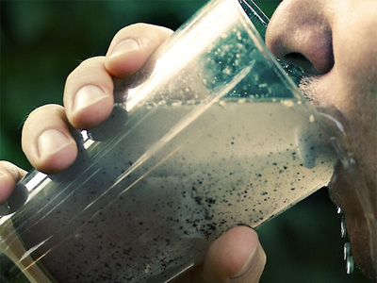
Perché usare lo StreamerSense
Per ottenere una buona qualità dell'acqua è indispensabile un controllo preciso della coagulazione. Ciò richiede una regolazione continua del dosaggio del coagulante in funzione delle variazioni della qualità dell'acqua in entrata impianto.

Slide 4
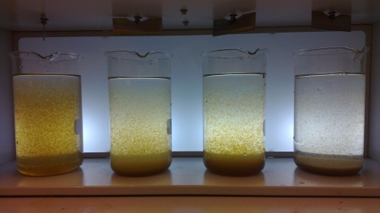
Coagulazione: una definizione
L'uso di sostanze chimiche note come coagulanti per far si che particelle molto fini si aggreghino e abbiano dimensioni più filtrabili.
Notes:
Il flocculatore da banco è uno strumento utilissimo e presente su moltissimi impianti, ha tuttavia due grandi limitazioni:
Possono servire fino a 50 minuti per fornire un risultato e, in casi in cui la qualità dell’acqua cambi velocemente, questo tempo risulta troppo lungo
Si tratta di una valutazione visiva e soggettiva per determinare la dose coagulante

Slide 5
Neutralizzazione della carica
-
Coagulante
-
Notes:
Quando si aggiunge, ad esempio, un coagulante a base di sali di alluminio all'acqua (come il policloruro di alluminio), questo si dissolve nell'acqua rilasciando ioni caricati positivamente. Questi riducono le cariche negative che circondano i colloidi: infatti, è questa carica negativa che fa restare le particelle in sospensione a lungo a causa della repulsione tra particelle con cariche simili.
Quando queste cariche negative sono sufficientemente ridotte (o neutralizzate), i colloidi possono iniziare a scontrarsi e formare dei floc.
Questo è il meccanismo principale della maggior parte dei processi di coagulazione

Slide 6
Forze elettriche microscopiche
Notes:
In questa slide è possibile osservare il «Double layer model», dove una particella carica negativamente, viene circondata da ioni carichi positivamente.

Slide 7
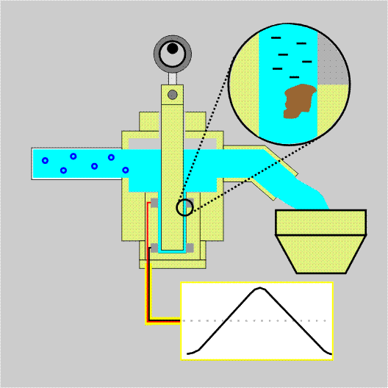
Misurazione della carica con SCM
Pistone alternativo
Sonda con 2 elettrodi incorporati nella cella
Adsorbimento colloidale/ionico
Elevata velocità del flusso = spostamento degli ioni
Differenza di potenziale tra gli elettrodi
Notes:
Il misuratore di corrente fluente funziona facendo scorrere l'acqua dosata attraverso una cella con un pistone alternativo.
Questo movimento rimuove la carica dai colloidi e dalle molecole organiche disciolte più grandi rendendo così possibile la misurazione della carica.

Slide 8
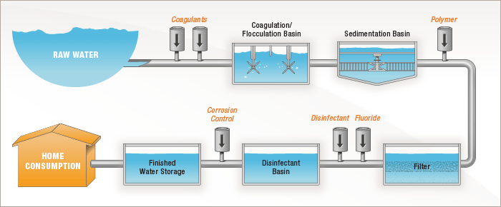
Dove si installa lo StreamerSense
StreamerSense
Dosaggio coagulante e miscelazione
pH Adj
Coag
Flocculatore
Chiarificatore
Poly
Filtro
Cl
Clearwell
Notes:
Lo StreamerSense viene sempre installato nel bacino di miscelazione rapida (flash mix), subito dopo il dosaggio del coagulante.
Il punto di installazione è estremamente importante: l’acqua deve essere ben mescolata con il coagulante ma non deve essere passato troppo tempo.

Slide 9
Cosa influenza la coagulazione?
Variazioni nella:
Dose di coagulante
Tipo di coagulante
Torbidità
Sostanze organiche
Disinfezione/Ossidazione
pH
Temperatura
Caratteristiche fisiche
Notes:
Esistono numerosi fattori che influenzano la coagulazione, alcuni dei quali sono elencati in questa slide.
L'aspetto spesso dimenticato della coagulazione è la sua natura fisico-chimica, un esempio è che a pH più elevati le reazioni di idrolisi si verificano molto rapidamente e quindi per utilizzare il coagulante in modo efficiente, è necessaria una miscelazione estremamente rapida.
Questo a sua volta significa che anche con la giusta chimica dobbiamo fare in modo che la miscelazione sia corretta per evitare problemi.

Slide 10
Controllo manuale del coagulante
Dosaggio coagulante
Aggiustamento manuale della pompa
Richiesta di coagulante
Notes:
La linea gialla rappresenta la domanda coagulante di acqua grezza.
Questa richiesta di coagulante varia in genere nel tempo a causa di cambiamenti nella qualità dell'acqua, temperatura, composizione del coagulante, miscelazione, flusso, ecc.
Le modifiche manuali mostrano che la dose di coagulante corrisponde solo alla domanda per una parte molto piccola del tempo.

Slide 11
Controllo automatico coagulazione
Richiesta di coagulante
Dosaggio del coagulante
Notes:
Ma se si riesce a seguire in maniera precisa la domanda di coagulante e basare il dosaggio su questa, allora è possibile ottimizzare il controllo.

Slide 12
Vantaggi dello StreamerSense
La misurazione della carica consente il monitoraggio ed il controllo accurato del dosaggio del coagulante
Consente, inoltre, una risposta immediata ai cambiamenti nella qualità dell'acqua grezza o ai problemi con i sistemi di dosaggio chimici
Aiuta a mantenere risultati di trattamento coerenti e riduce i costi operativi

Slide 13
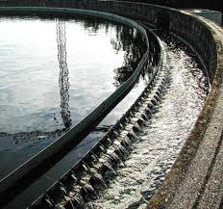
Applicazioni
Acque potabili
Centrali energetiche
Cartiere
Industria tessile
Raffinerie
Produzione di plastica
Microelettronica
Sistemi di coagulazione in genere

Slide 14
Caratteristiche speciali
Funzionalità di monitoraggio e controllo avanzate
Design robusto/materiali di consumo economici
Diagnostica intelligente con notifiche di integrità del segnale
Opzione di compensazione della conducibilità
Integrabile con altri parametri per gestire tutti i tipi di acque: versione CoagSense

Slide 15
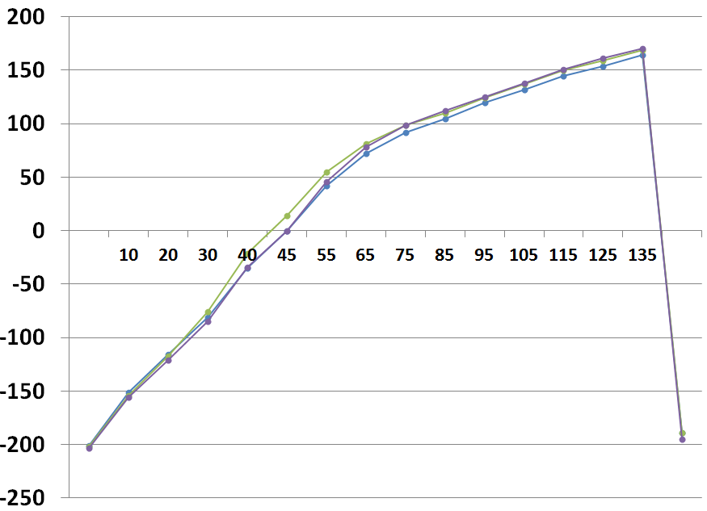
Ripetibilità dello StreamerSense
Notes:
Nel grafico si mostrano le letture di due StreamerSense che misurano la stessa acqua

Slide 16
In sintesi
Applicazioni principali: impianti di acqua potabile, cartiere, centrali elettriche, impianti petrolchimici e chimici
Quanto più variabile è la qualità dell'acqua grezza, tanto maggiore sarà il beneficio che un analizzatore di corrente fluente può offrire
La Leafy Technologies/Process Instruments sono l'unica azienda in grado di fornire una soluzione completa di monitoraggio della coagulazione con un unico analizzatore
IMPORTANTE: I coagulanti non sono tutti uguali, alcuni effettuano una neutralizzazione della carica minima. È fondamentale compilare il questionario sul sito.

Slide 17
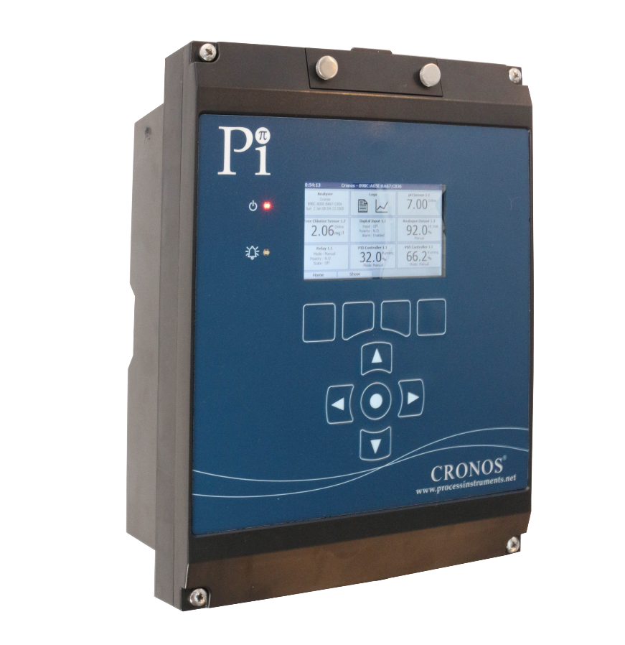
Analizzatori: Base e Avanzato
CRONOS®
CRIUS®

Slide 18
Tipi di Controllo
PID – Proporzionale-Integrale-Derivativo
Proporzionale al flusso con compensazione
Orologio in tempo reale
Temporizzatori
Protezione Sovradosaggio
Duty standby (Controllo di Riserva)
Relè
Uscite analogiche (4-20 mA o 0-10 V)
Sistemi di ridondanza

Slide 19
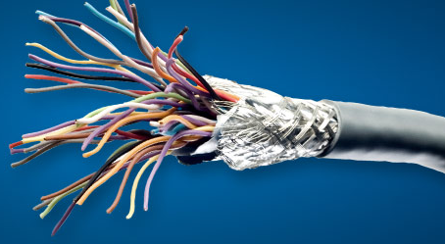
Protocolli di Comunicazione
Modbus (ASCII/RTU)
Modbus (TCP/IP)
Profibus
Accesso Remoto (2G/3G/4G GPRS)
Accesso Remoto (LAN)

Slide 20
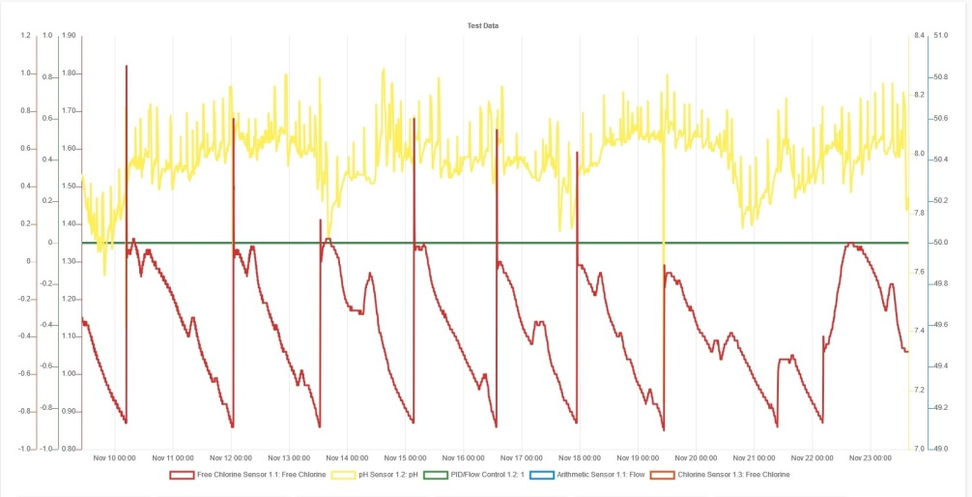
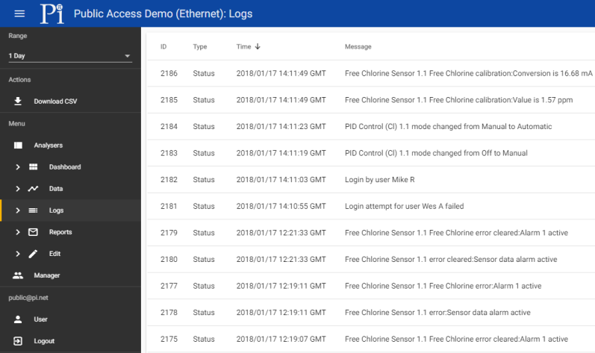
Telegestione con accesso remoto
Accesso in lettura e scrittura
Accesso da qualsiasi dispositivo
Scaricamento dati
Notifiche e-mail/SMS
Grafici
Sistema Cloud
Livelli di accesso differenti
Funzionalità avanzate

Slide 21
Grazie per la
vostra
attenzione
Per maggiori informazioni sullo StreamerSense visitare il sito:
www.leafytechnologies.it

